Slide 1
多摩キャンパス バス運行情報システム 「たまなび」
Hack ID:10 Team:TaMaMiYa
Notes:
これからHackID10番、たまみやの発表をはじめます。
私たちが作ったのは「多摩キャンパスバス運行情報システムたまなびです。」
システムの紹介に移る前に、まず法政大学多摩キャンパスの説明をします。
(0:15)165

Slide 2
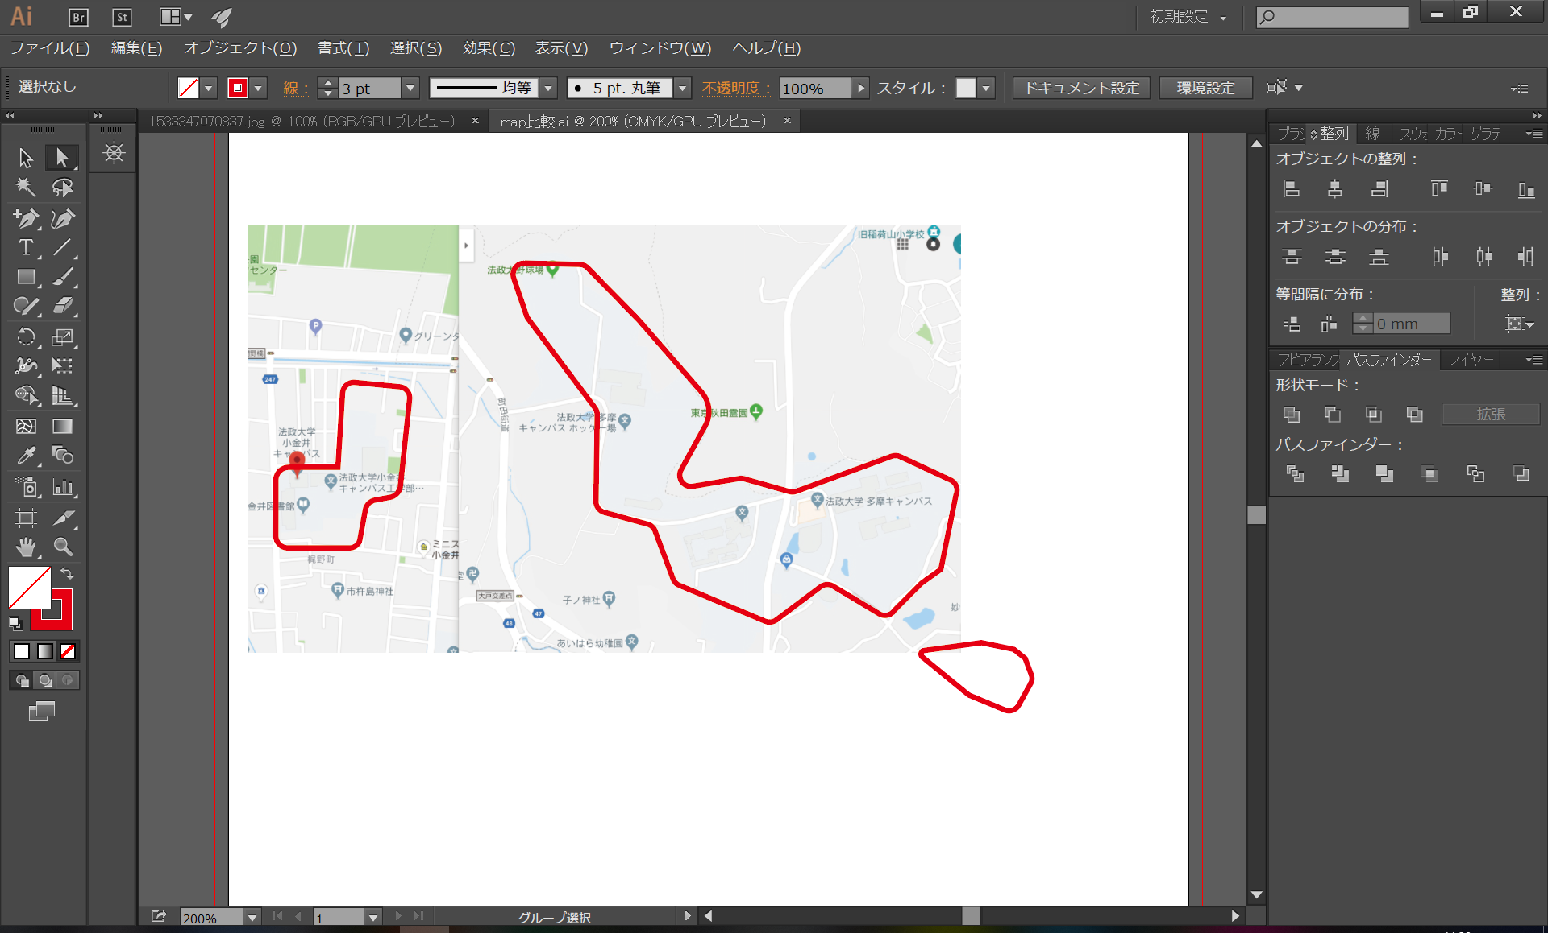
法政大学 多摩キャンパス
←小金井キャンパス
東京ドーム約17個分の広さ
キャンパス内にバスが走っている
※ただし時間通りに来ない
←多摩キャンパス
キャンパスの敷地の比較
（※縮尺は同じです）
Notes:
多摩キャンパスは、法政大学全３キャンパスのうちの１つです。
敷地がとても広く、東京ドーム約１７個分の広さがあります。
図にある通り、私たちの通う小金井キャンパスと比べてもかなり大きいことがわかります。
そのため、学内にバスが走っています。
↓ENTER
しかし、バスは時間通りに来なく、いつくるのかわからないことが問題です。
(0:41)139

Slide 3


そこで
Notes:
そこで私たちは、学内バス運行情報システム「たまなび」を作りました。
(0:47)133

Slide 4
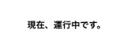
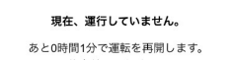
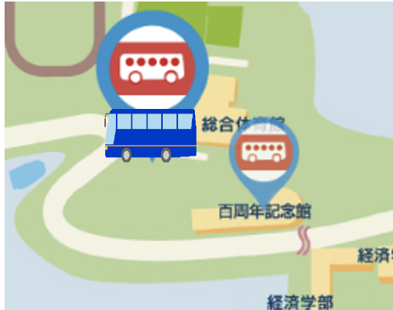
のここがすごい
①バスの運行状況がわかる！
②バスの現在地がわかる！
Notes:
たまなびの機能は大きく分けて２つあります。
まず１つめは、「バスの運行状況がわかる」ということです。
学内バスは運行している時間と、していない時間があります。そのため、運行状況をたまなびで確認することができます。
２つめは「バスの現在地がわかる」ということです。
これは、バスがいつ来るのかわからない状況を解決することができます。
(1:02)118

Slide 5




の仕組み
リクエスト
現在地情報
バス情報
Notes:
システムフローはこんな感じです。
GPS取得用にAndroidを各バスに設置します。
ユーザーがWebページにアクセスすると、サーバーがバスの情報を送信する仕組みになっています。
Webアプリなので、スマホからでもPCからでもアクセスすることができます。
(1:16)104
ーーーーー
「ユーザーはwebで情報を得られる」

Slide 6
の開発環境
サーバサイド
・Go言語
フロントサイド
・HTML
・CSS
・JavaScript
・Java（GPS取得用Android端末）
Notes:
（２分で話せなかったらいらない。パッと流す。）
開発環境はこのようになっています。
(1:27)93

Slide 7



に今後追加したい機能
バスの混雑情報表示
混
混
混
混んでいるかわかる！
Notes:
今後追加したい機能としては、バスの混雑情報表示です。
バスの位置情報と一緒に、バスが混んでいるかの情報をユーザーに伝えたいと思っています。
そうすることで「混雑していてバスに乗れそうにないから歩いて移動しよう」、などの対策が立てやすくなると思っています。
(1:48)72
----------------
具体的には
・運転手からの混雑度報告「空いてる」「まぁまぁ」「すごく混んでる」などをスマホから送信してもらう

Slide 8
デモ
Notes:
それではデモです。
①場所の選択の説明
「場所選択は二種類（セレクトボックス、図をクリック）できます」
「検索を押すと情報の表示をします」
②更新をするとバスの場所の更新がされます。
②リンクをLINEでシェアすることもできます。

